Slide 1
Częściowa implementacja modułu kontroli dostępu do zasobów w języku JAVA™
Autor: Damian Orzepowski
Promotor: mgr inż. Ptasznik-Kisieliński Waldemar

Slide 2
Cel Pracy
zaprojektowanie i zaimplementowanie modułu, odpowiedzialnego za weryfikację uprawnień
zapewnienie łatwe w użyciu interfejsu programistycznego (ang. Application Programming Interface, API) pozwalający na minimalizację ilości duplikacji kodu

Slide 3
Wymagania Funkcjonalne
Udostępnienie możliwość uwierzytelnienia użytkownika w systemie
Zapewnienie zarządzania dostępem do zasobów zarówno dla zalogowanych jak i niezalogowanych użytkowników
Umożliwienie dodawania uprawnień jedynie do roli nie do użytkownika
Użytkownikom można nadać zdefiniowane role
Użytkownik będzie posiadać zagregowane uprawnienia z przypisanych roli

Slide 4
Wymagania Funkcjonalne
  Zapewnienie możliwości dynamicznego tworzenia, modyfikowania i usuwania:
    Użytkownika
    Roli
    Uprawnień
  System umożliwi definiowanie własnych typów uprawnień do zasobów takich jak: Odczyt, Zapis, Wyszukiwanie i innych
  Umożliwienie automatycznego objęcia zabezpieczeniem dowolnie wybranej metody lub użycie mechanizmów zabezpieczających bez korzystania z automatycznego zabezpieczania

Slide 5
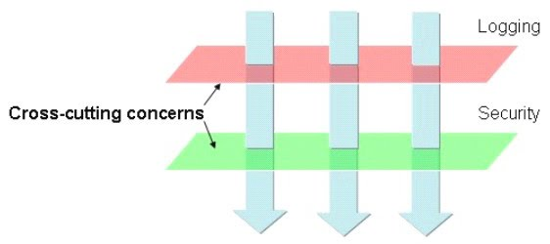
Przykłady wykorzystanych technologii
Spring AOP - Programowanie Aspektowe
Moduł wspierający programowanie aspektowe. Programowanie aspektowe (ang. aspect-oriented programming (AOP)) jest to metodologia, która zapewnia oddzielenie zagadnień pobocznych, które są wspólne dla wielu podstawowych modułów (np. logowania, bezpieczeństwa, spójności transakcyjnej, autoryzacji), tak zwanych zagadnień przekrojowych, od zagadnień głównych aplikacji. Realizuje to poprzez wprowadzenie nowej jednostki modularyzacji - aspekt - który przecina inne moduły. Pozwala wdrożyć zagadnienia przekrojowe jako oddzielone fizycznie aspekty zamiast łączyć je w modułach głównych. Natomiast komponent AOP odpowiada za łączenie modułów głównych i przekrojowych
Źródło: http://www.brushupmyskill.com/2016/02/spring-aop-example.html

Slide 6

Przykłady wykorzystanych technologii
Mechanizm Refleksji
Mechanizm refleksji jest zdolnością działającego programu do badania siebie i swojego środowiska oraz do modyfikacji swojego działania w zależności od wyników tych badań. Aby uzyskać taką funkcjonalność, program musi mieć reprezentację samego siebie. Takie informacje nazywane są metadanymi, a dokładniej w świecie zorientowanym obiektowo, metadane zorganizowane w obiektach, nazywanymi metaobiektami. W przypadku języka Java™ dostęp do metaobiektów odbywa się przy użyciu interfejsu programistycznego Reflection
Źródło: https://www.javacodegeeks.com/2014/01/mirror-mirror-using-reflection-to-look-inside-the-jvm-at-run-time.html

Slide 7
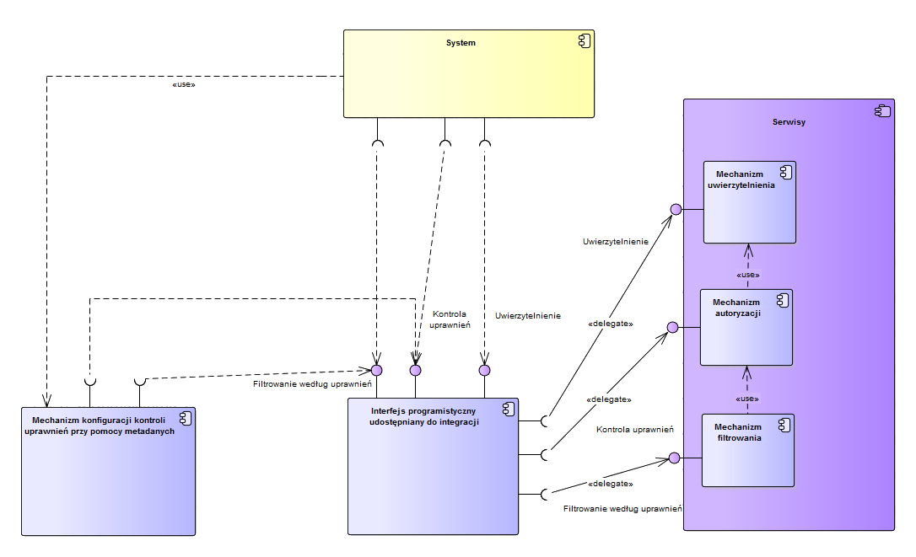
Struktura modułu
Źródło: Opracowanie własne

Slide 8
Efekty Pracy
Powstał moduł pozwalający na kontrolę i zarządzanie uprawnieniami użytkownika
Umożliwienie konfiguracji modułu przy użyciu metadanych metod w postaci adnotacji języka JAVA™
Umożliwienie wykorzystania mechanizmów bezpieczeństwa przy użyciu deklaratywny interfejsu programistycznego jako alternatywy do konfiguracji przy użyciu metadanych

Slide 9
Efekty Pracy
Dodatkowe wnioski z implementacji
Wpływ stosowania podejścia iteracyjnego na jakość i celowość pracy
Istotna rola testów automatycznych przy realizacji projektów
Wykorzystanie poznanych technologii w pracy zawodowej

Slide 10
Możliwe kierunki rozwoju
Integracja z protokołem Lightweight Directory Access Protocol
Integracja z usługą Active Directory
Filtrowanie zwracanych danych pod względem uprawnień do nich
Ciągłe prace nad wydajnością i szybkością wszystkich mechanizmów
Integracja z kontenerami czy serwerami aplikacji środowiska JAVA Enterprise Edition
Przygotowanie podmodułu z gotowymi interfejsami udostępnianymi przy użyciu protokołu http służącymi do zarządzania użytkownikami i ich uprawnieniami

Slide 11
Dziękuję za uwagę

